Slide 1

Patient ID
UF number

Slide 4
1
2
Indicativo da zona

Slide 5
Zona 1
Zona 2
Zona 3
Zona 4
Excluir
Back

Slide 6
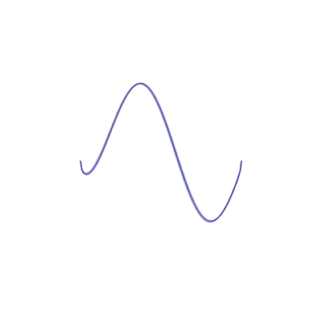
Calculando… Aguarde
3/10

Slide 7
Resultado
3800 - 4200
Intervalo -5% < x < +5% centrado na contagem de sala
Não validado
Selecionar manualmente
Validado!
Prosseguir?

Slide 8
Resultado
3950
Zona 1
Zona 2
835
Zona 3
1586
1100
Zona 4
429
1586
900
1100
429
1452
835
970
325
+
+
+
Recapturar imagem nesta área

